Slide 1
МИНОБРНАУКИ России ФЕДЕРАЛЬНОЕ ГОСУДАРСТВЕННОЕ БЮДЖЕТНОЕ ОБРАЗОВАТЕЛЬНОЕ УЧРЕЖДЕНИЕ ВЫСШЕГО ОБРАЗОВАНИЯ «ОРЕНБУРГСКИЙ ГОСУДАРСТВЕННЫЙ УНИВЕРСИТЕТ» (ОГУ) Химико-биологический факультет Кафедра биохимии и микробиологии
Лекция №18
«Цикл Кребса»
Подготовила: к.м.н., доцент Науменко О. А.

Slide 2
План:
1.История открытия цикла трикарбоновых кислот;
2. Цикл Кребса;
3. Биоэнергетика ЦТК;

Slide 3
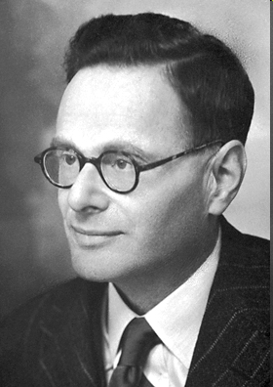
1История открытия цикла трикарбоновых кислот
Биохимик Ханс Адольф Кребс родился в Хильдесхайме (Германия), всемье оториноларинголога Георга Кребса и Алмы Кребс (Давидсон). Он, который в настоящее время называется циклом Кребса. описал цикл лимонной кислоты, или цикл трикарбоновых кислот
Х. А. Кребс

Slide 4
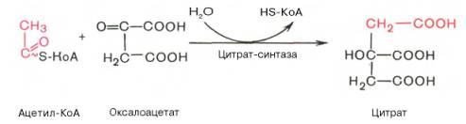
2 Цикл Кребса
Ферменты ЦТК локализованы в матриксе митохондрий
Цикл Кребса состоит из восьми реакций:
1. Ацетильный остаток ацетил-КоА присоединяется к оксалоацетату с образованием лимонной кислоты. Реакция катализируется ферментом цитрат-синтаза.
Первая реакция цикла Кребса

Slide 5
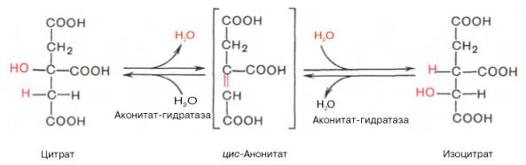
2 Цикл Кребса
2. Изомеризация цитрата в изоцитрат, катализируемая ферментом аконитазой. Реакция идет через образование промежуточного продукта путем дегидратации – цис-аконитата, далее идет гидратация аконитата с превращением его в изоцитрат.
Вторая реакция

Slide 6
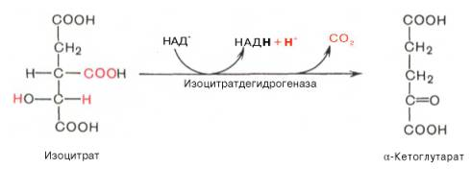
2 Цикл Кребса
3. Окисление гидроксигруппы изоцитрата до карбоксильной группы с помощью кофермента NAD⁺ , сопровождая элиминацию карбоксильной группы в α-положение к образовавшейся кетогруппе катализируется изоцитратдегидрогеназой. NAD⁺ восстанавливается в NADH.
Третья реакция

Slide 7
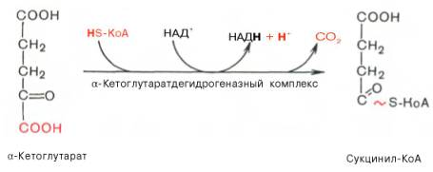
2 Цикл Кребса
4. Окислительное декарбоксилирование α-кетоглутарата с образованием высокоэнергетического соединения – сукцинил-КоА. Восстанавливается NAD⁺ и выделяется СО₂.
Четвертая реакция

Slide 8
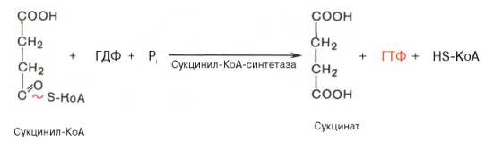
2 Цикл Кребса
5. Формирование ГТФ сопряженное с гидролизом макроэргической связи в сукцинил коферменте А, катализируется сукцинил-КоА-синтетазой.
Пятая реакция

Slide 9
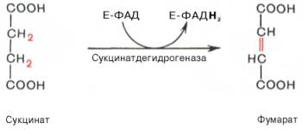
2 Цикл Кребса
6. Превращение сукцината в фумарат (дегидрирование), катализируется сукцинатдегидрогеназой, входящей в комплекс II ЦПЭ с коферментом Q в качестве акцептора электронов. Параллельно происходит восстановление NAD⁺ за счет присоединения 2Н⁺ .
Шестая реакция

Slide 10
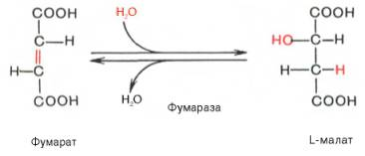
2 Цикл Кребса
7. Гидратация двойной связи фумарата с образованием малата (соли яблочной кислоты) катализируется фумаразой (фумарат-гидротазой).
Седьмая реакция

Slide 11
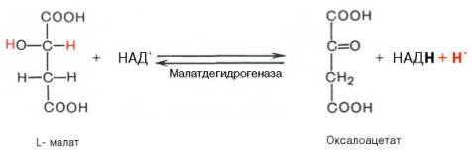
2 Цикл Кребса
8. Окисление гидроксо группы малата до кетогруппы, приводящая к регинирации оксалоацетата, катализируется митохондриальной NAD⁺ -зависимой малатдегидрогеназой. Восстанавливается NAD⁺.
Восьмая реакция

Slide 12
3 Биоэнергетика ЦТК
Каждая молекула НАДН₂ дает в системе тканевого дыхания 3 молекулы АТФ, ФАДН₂ – 2 молекулы АТФ и ГТФ – 1 молекулу АТФ;
При окислительной деструкции глюкозы образуется две молекулы ацетилкофермента А, т.е. создается 24 биоэнергетических эквивалента;
Таким образом, аэробное окисление глюкозы с точки зрения биоэнергетики почти в 20 раз более эффективно, чем брожение.

Slide 13
Список рекомендуемых источников
Кольман Я., Рем К.-Г. Наглядная биохимия: Пер. с нем.- М.: Мир, 2000.-469 с.
Комов, В. П. Биохимия [Текст]: учебник для вузов / В. П. Комов, В. Н. Шведова.- 2-е изд., испр. - М.: Дрофа, 2006. - 638 с. - (Высшее образование: Современный учебник). - Предм. указ.: с. 620. - ISBN 5-358-01012-2.
Комов, В. П. Биохимия [Текст] : учеб. для вузов / В. Т. Комов, В.Н. Шведова.- 3-е изд., стер. - М.: Дрофа, 2008. - 640 с. - (Высшее образование: Современный учебник). - Предм. указ.: с. 620-630. - ISBN 978-5-358-04872-0.
Чиркин, А.А. Биохимия:Учебное руководство/ А.А. Чиркин, Е.О. Данченко.- М.: Мед.: Мед. Лит., 2010.-624 с.: ил.
meduniver. com/medical/medical/Biology/2.html (дата обращения 6.01.2012)
ru.wikipedia.org/wiki/Биохимия (дата обращения 6.01.2012)
yandex.ru/images/ (дата обращения 6.01.2012)

Slide 14
Спасибо за внимание!

